Slide 1
ALV Wijkvereniging 2021
Opening
Mededelingen
Terugblik 2020/2021
Kas Controle Commissie
Jaarcijfers 2020 en begroting 2021
Communicatie
Vooruitblik activiteiten
Kajuit & toekomst
Vacatures
WVTTK/ Rondvraag

Slide 2
Corona: er kon weinig….maar toch?
Activiteiten zijn gedurende ruim een jaar stil gelegd
Kaartjes actie
Aardbeien actie
Digitale Kerst Bingo
Lezing over bijen
Wijkgebouw is verhuurd aan Partou
Rechtstreex
Stemlokaal
Onderhoud aan pand en tuin

Slide 3
Financiën
Kascommissie
Adviseur Peter vd Breggen
KCC: Marc vd Houwen, Ton Innemee
KCC heeft akkoord gegeven op alle cijfers op dinsdag 5 oktober 2021
Jaarcijfers 2020 & Begroting 2021
Balans per 31 december 2020

Slide 4
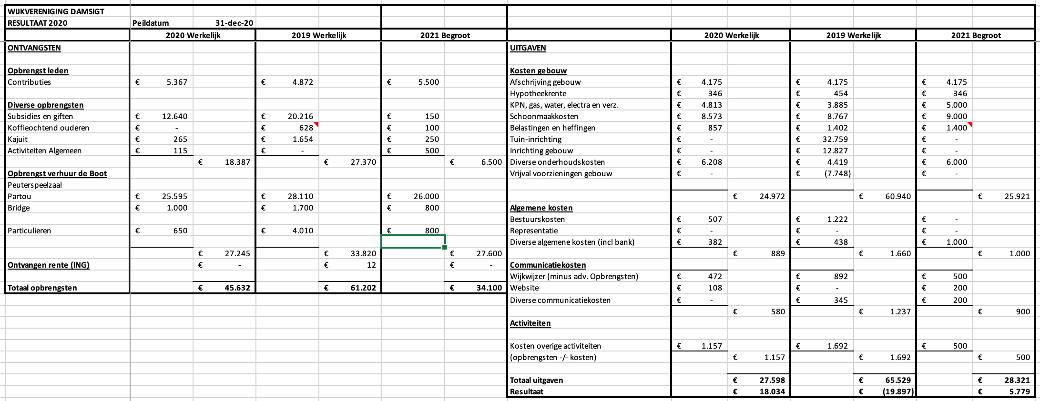
Resultaat 2020 & Begroting 2021

Slide 5
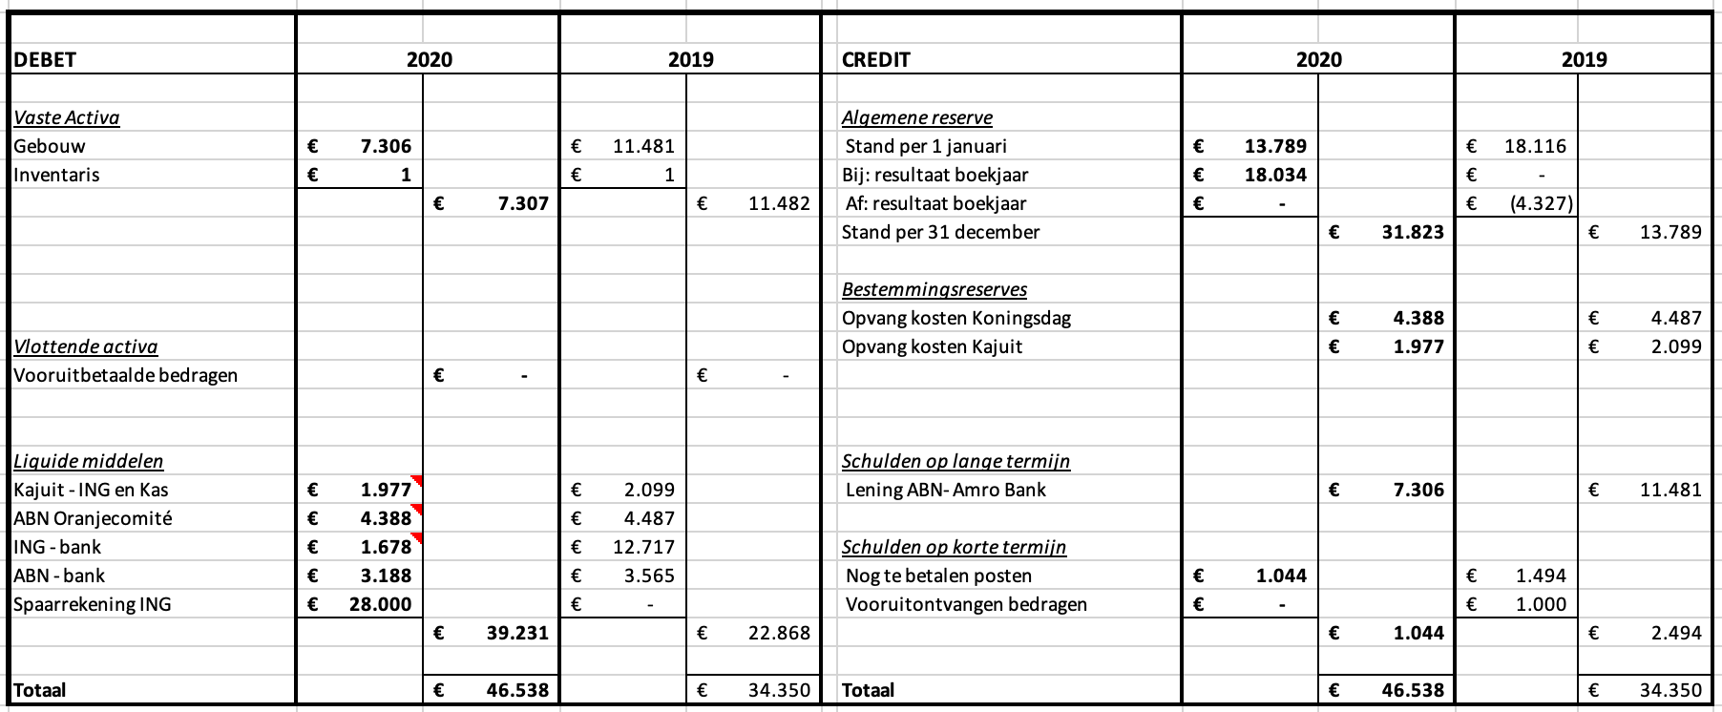
Balans per 31 december 2020

Slide 6
Communicatie
Communicatiekanalen
Website
Facebook
WijkWijzer op papier: 3x per jaar
Flyers voor bepaalde activiteiten (Buurtresto, Koningsdag, etc)
Straatambassadeur (Whatsapp)

Slide 7
Activiteiten
Koffieochtend
Koningsdag
Buurtrestaurant
Oktoberfest
Koken, feesten en quizen
Handwerken, games & nog veel meer

Slide 8
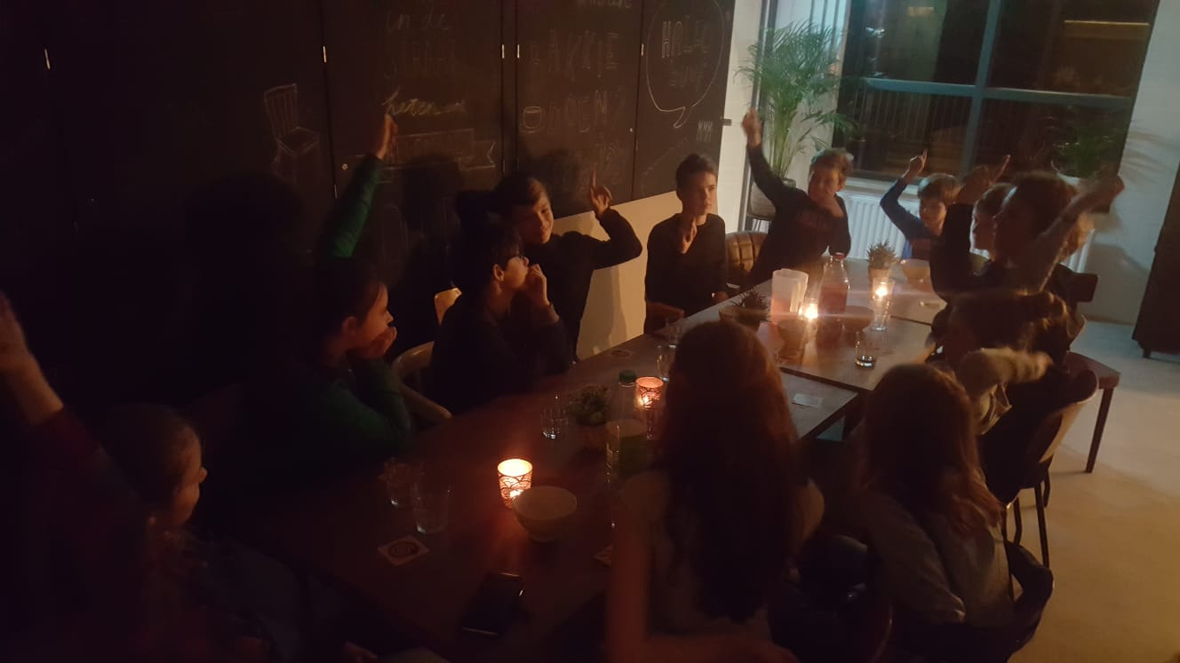
Kajuit & toekomst
1 x per maand
Vrijdagavond ipv donderdagavond
Elke 2e vrijdag van de maand
Evt combineren met een thema of activiteit
Algemeen:
Pin only, geen cash
Nieuw kassasysteem

Slide 9
Vacatures
Verhuur coördinator
Lid Kas Controle Commissie
Leden voor commissies
Activiteiten commissie
Communicatie commissie
Groen commissie

Slide 10
Tot slot
Heeft u nog vragen of opmerkingen?
Neem contact op met het bestuur via info@wijkverenigingdamsigt.nl
Nienke
Joyce
Patrick
Stijn

